Slide 1
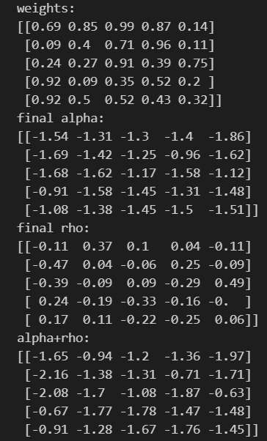
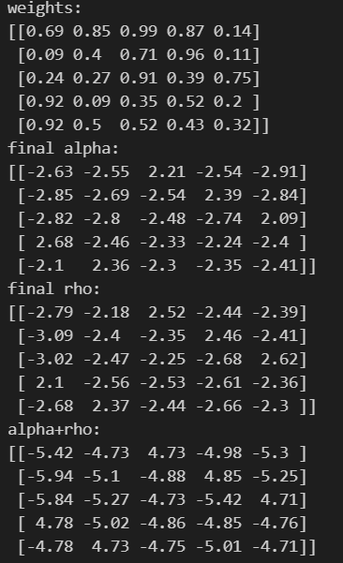
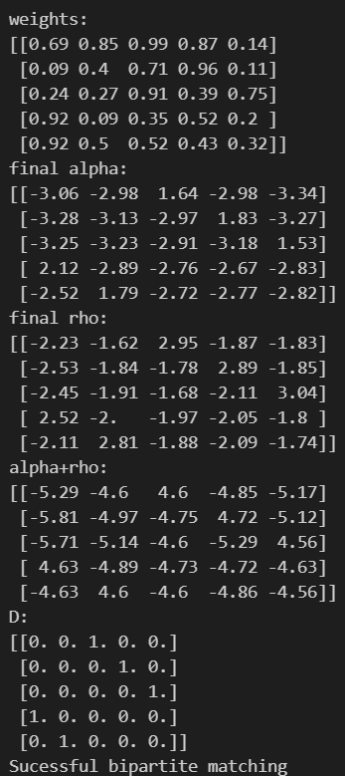
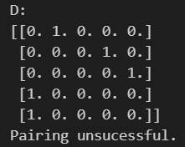
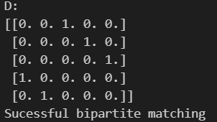
logSumExp
Max, but initial rho and alpha = 0
Max, initial rho and alpha given by dataset
Message passing results

Slide 2
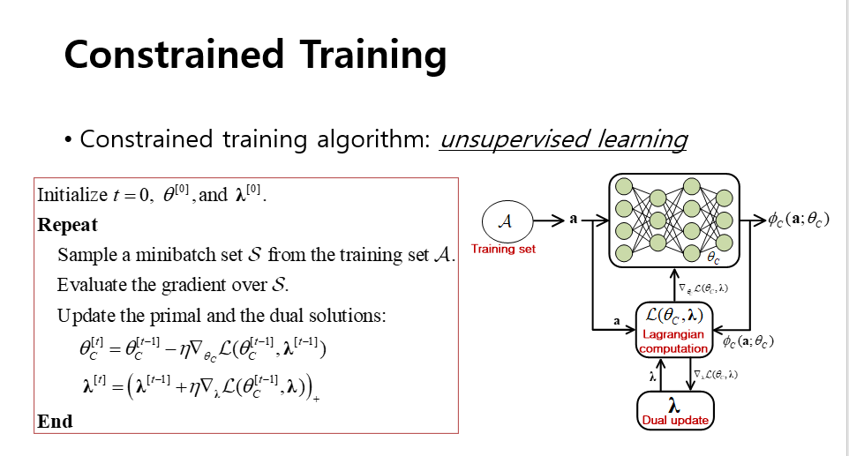
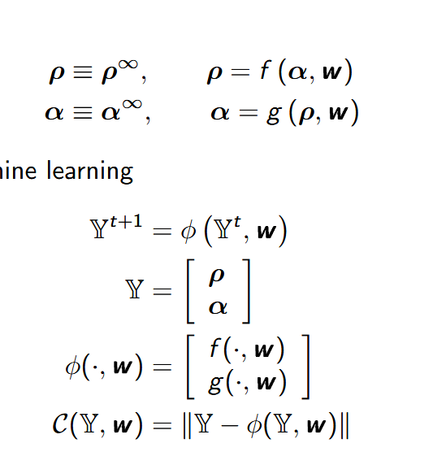


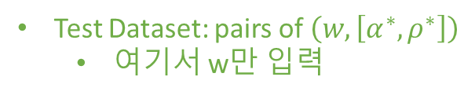

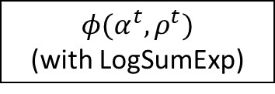
Test Dataset: pairs of $\left(w, \left[α^{∗},ρ^{∗}\right]\right)$
여기서 w만 입력
ANN
weights
$$α^{t},ρ^{t}$$
gradient
Cost
$$α^{t+1},ρ^{t+1}$$
$$φ(α^{t},ρ^{t})$$
(with LogSumExp)
Cost: $MAE(\left[α^{t},ρ^{t}\right],\left[α^{t+1},ρ^{t+1}\right])$

Slide 3
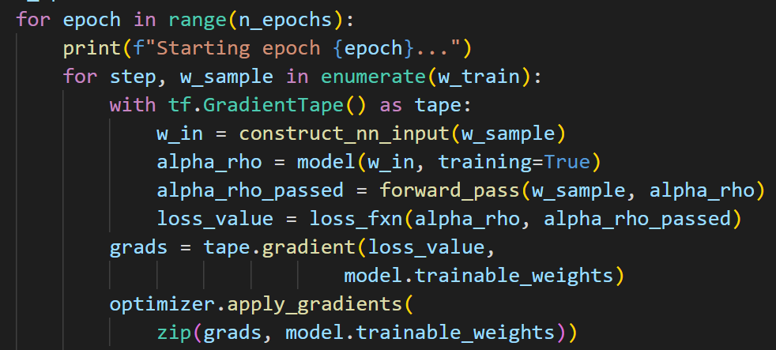
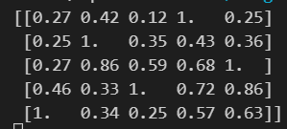
Unsupervised 결과
80000개 w(5x5행렬)에 대해 training시
Test set(20000개) 랑 train set의 validity가 15% 전후로 같음
Validity는 D행렬의 constraint가 맞는지 여부로 판단
Training loss는 0.001 단위였음
약 75분 걸림
(uniform 분포에서 sample된 w보다) 좀 더 쉬운 문제들로 구성해서 학습?
Dataset의 w를 quantizing 함 – {0, 0.1, 0.2 ,…, 0.9, 1.0} 으로 – 도움 X
dnn parameter training을 이 상태로 한 상황에서 아래 실험을 진행
답이 뻔한 상황들을 만듦 (특정 weight가 우세)
Case1) 한 row당 한 column이 1, 나머지는 0에서 0.1사이 → test set accuracy 100%
Case2) ………, 나머지는 0에서 0.3사이→ test set accuracy 100%
… 조금씩 올림 …
Case3) ………, 나머지는 0에서 0.9사이→ test set accuracy 87.05%
예시

Slide 4
Unsupervised 결과 - 답이 뻔한 상황들 정리 (한 row당 한 column이 1)
(quantizing 안하고 제대로 random인 weight들을 입력해서 학습한 NN을 이용하는 경우
나머지가 Unif.(0, 0.1) → test set accuracy 100%
…
나머지가 Unif.(0, 0.70) → test set accuracy 100%
나머지가 Unif.(0, 0.75) → test set accuracy 99.7%
나머지가 Unif.(0, 0.80) → test set accuracy 98.45%
나머지가 Unif.(0, 0.85) → test set accuracy 94.70%
나머지가 Unif.(0, 0.90) → test set accuracy 87.05%
나머지가 Unif.(0, 0.95) → test set accuracy 72.75%
나머지가 Unif.(0, 1.00) → test set accuracy 57.9%
100%
…
100%
100%
99%
95.75%
90.55%
77.95%
62.1%

Slide 5
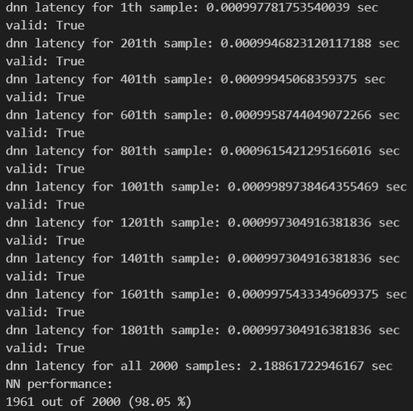
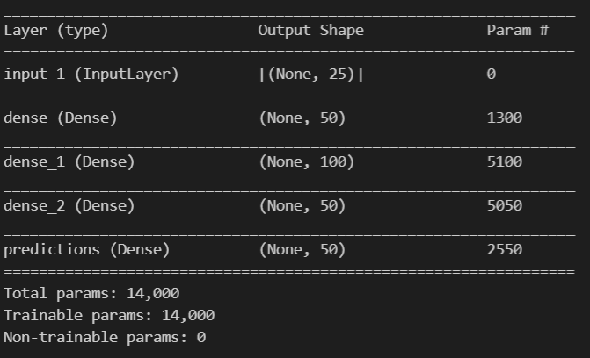
Latency
Relative link power가 Unif(0, 0.8) 일 때 2000개 샘플을 테스트
1, 201, 401 , …., 1801번째 샘플 (총 10개)의 DNN inference 시간을 측정해보니 평균 0.9937763214ms
2000번의 inference들에 대배 통째로 시간을 재보니 평균 2.18861722946167sec/2000 = 1.0943ms
Message passing 할 때:node수(5) * 10 번 돌렸을 때 약 8~9ms 걸림
즉, ML 형태가 대략 10배 (+ 통신 오버헤드 만큼)더 빠름

Slide 6
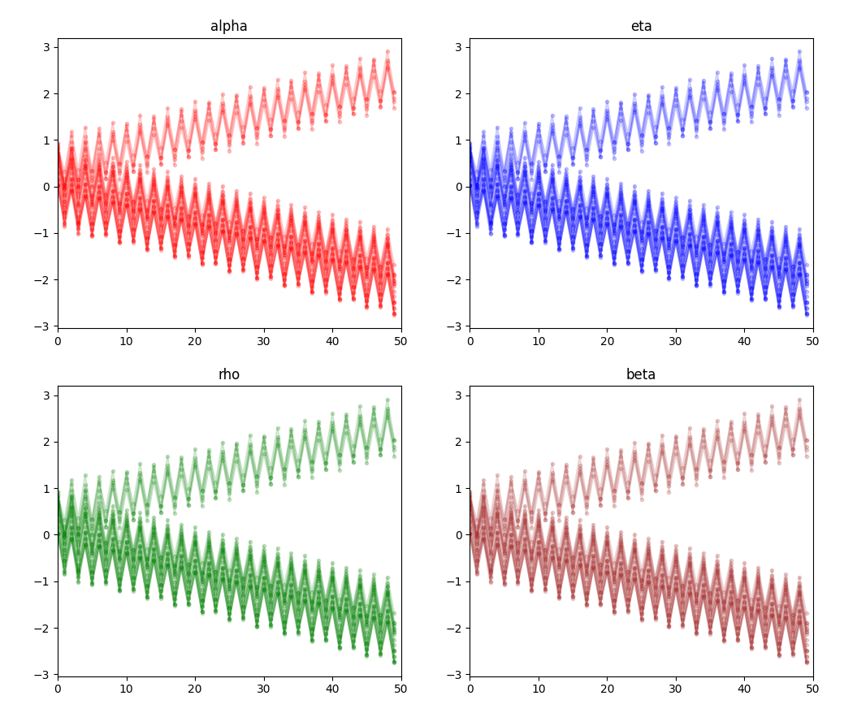
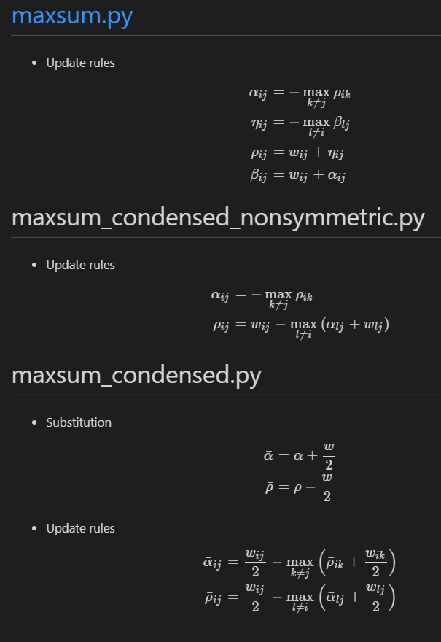
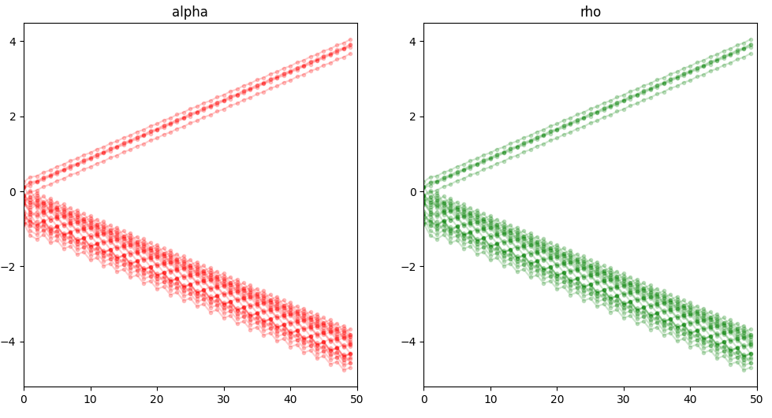
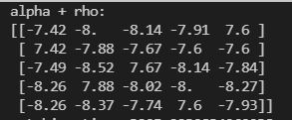
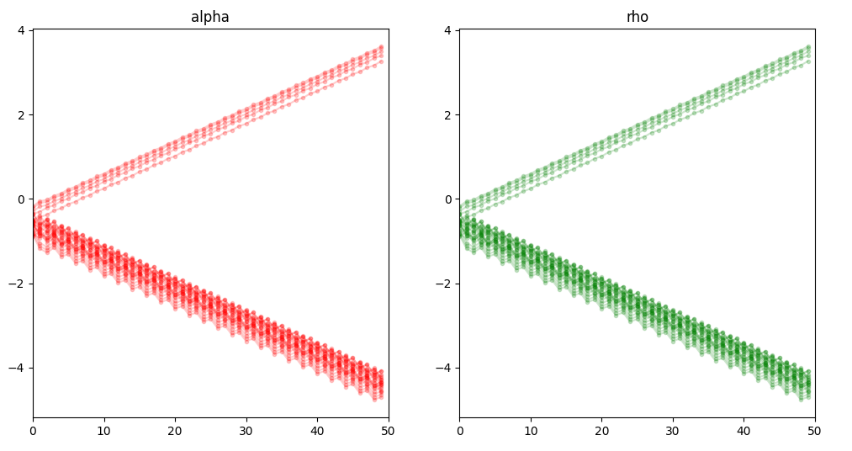
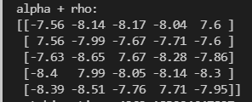
message 수렴성
3가지 버젼의 matching 용 message update rules:
init: alpha, rho = [0]
(1) init: alpha, rho = [0]
(2) init: alpha = w/2 , rho = -w/2

Slide 7
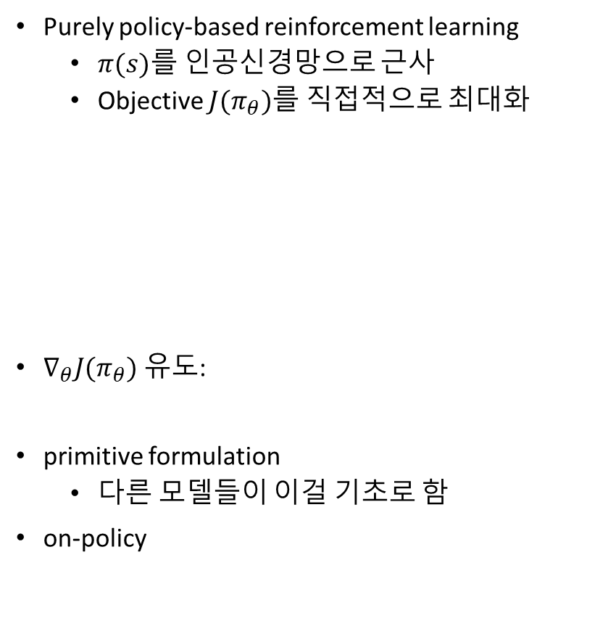
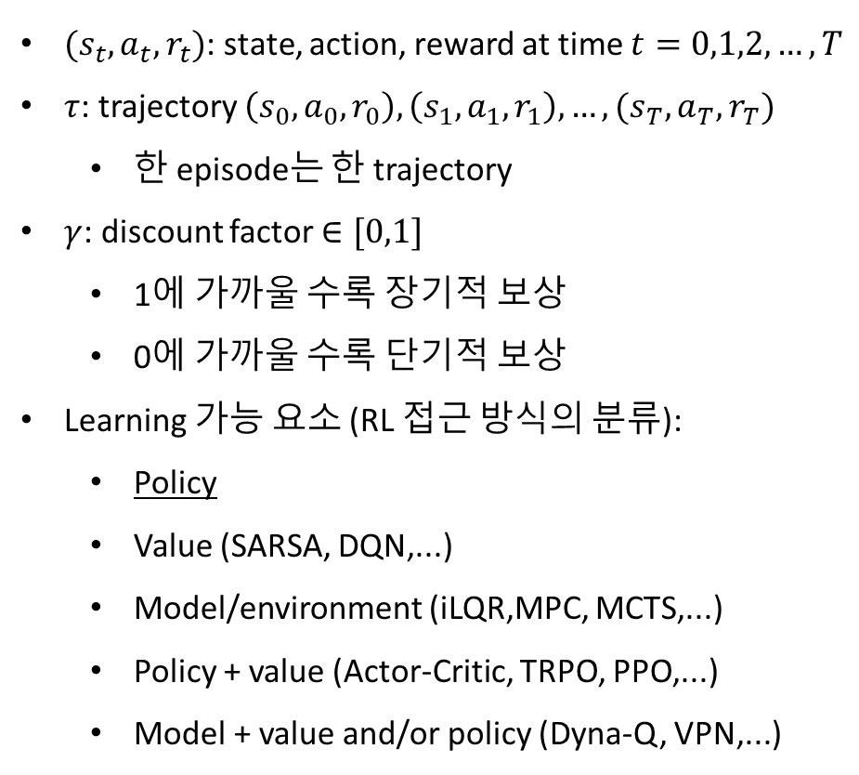
REINFORCE (Monte Carlo policy gradient)
기본적 MDP formulation (reminder)
REINFORCE algorithm
$(s_{t},a_{t},r_{t})$: state, action, reward at time $t=0,1,2,…,T$
$τ$: trajectory $\left(s_{0},a_{0},r_{0}\right),\left(s_{1},a_{1},r_{1}\right),…,(s_{T},a_{T},r_{T})$
한 episode는 한 trajectory
$γ$: discount factor $∈[0,1]$
1에 가까울 수록 장기적 보상
0에 가까울 수록 단기적 보상
Learning 가능 요소 (RL 접근 방식의 분류):
Policy
Value (SARSA, DQN,...)
Model/environment (iLQR,MPC, MCTS,...)
Policy + value (Actor-Critic, TRPO, PPO,...)
Model + value and/or policy (Dyna-Q, VPN,...)
Purely policy-based reinforcement learning
$π(s)를$ 인공신경망으로 근사
Objective $J(π_{θ})$를 직접적으로 최대화
$∇_{θ}J(π_{θ})$ 유도:
primitive formulation
다른 모델들이 이걸 기초로 함
on-policy

Slide 8
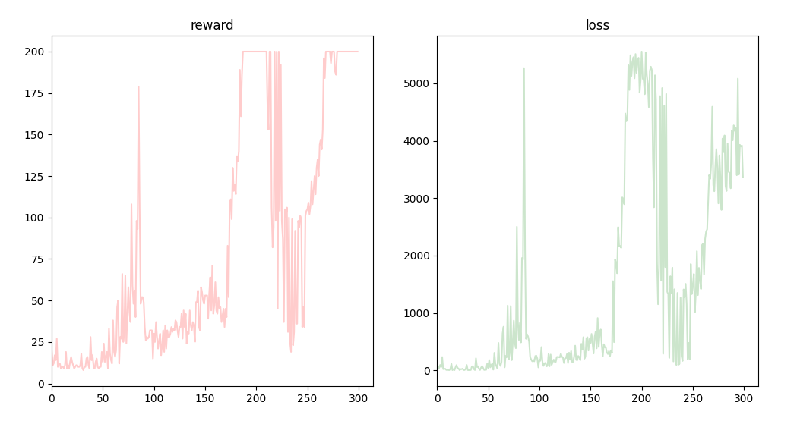
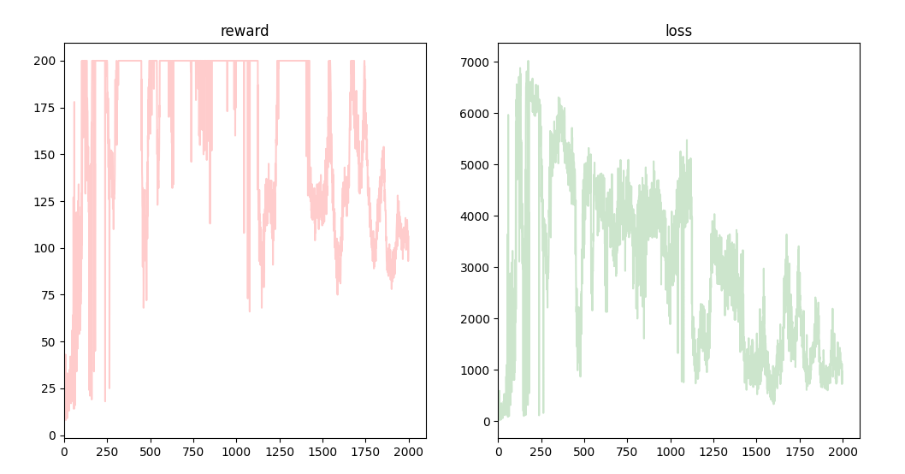





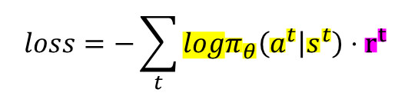




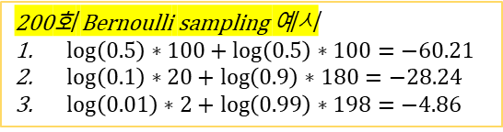
REINFORCE - Cartpole 예시 (Bernoulli distribution policy; action $∈$ {left, right} )
episode loop
timestep loop
$$s^{t}$$
$$π_{θ}(a^{t}|s^{t})$$
sampling
$$a^{t}$$
env
$$new state$$
$$(−∞, 0]$$
$$[0, 200]$$
$$reward (r^{t})$$
$$loss=−\sum_{t}{logπ_{θ}\left(a^{t} | s^{t}\right)⋅r^{t}}$$
$$logπ_{θ}(a^{t}|s^{t})$$
back prop: minimize loss: toward 0
200회 Bernoulli sampling 예시
$\log\left(0.5\right)∗100+\log\left(0.5\right)∗100=−60.21$
$\log\left(0.1\right)∗20+\log\left(0.9\right)∗180=−28.24$
$\log\left(0.01\right)∗2+\log\left(0.99\right)∗198=−4.86$
REINFORCE reward vs episode: (초반 300episodes) reward와 loss의 경향성 유사
policy 학습 진행 (2000 episodes) (log-probability합이 0에 가까워짐)
$$−4.86∗reward_{max}=−972.85$$

Slide 9
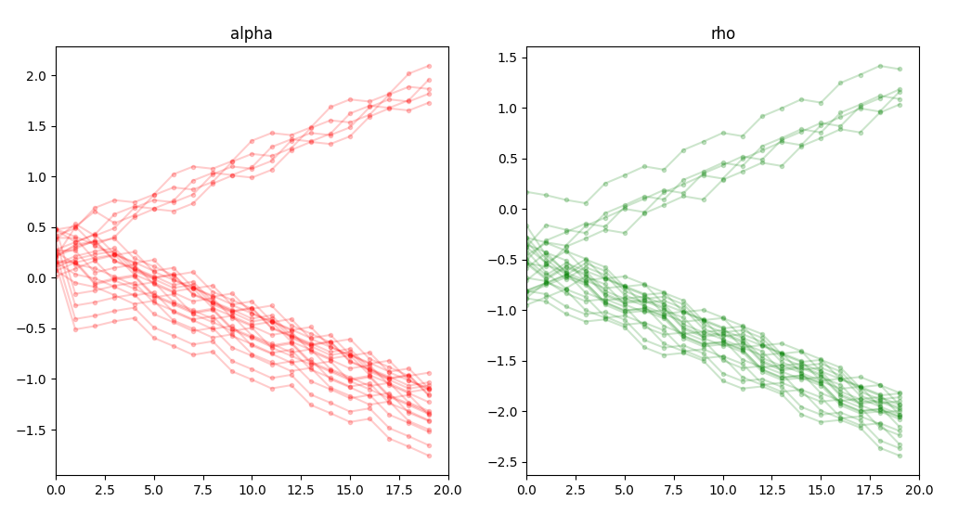
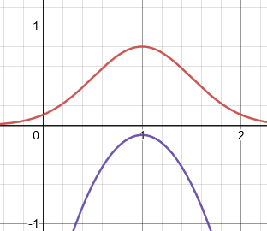
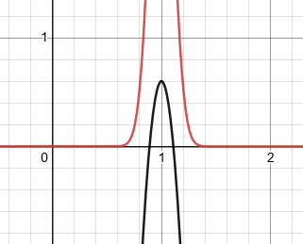
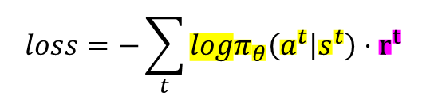







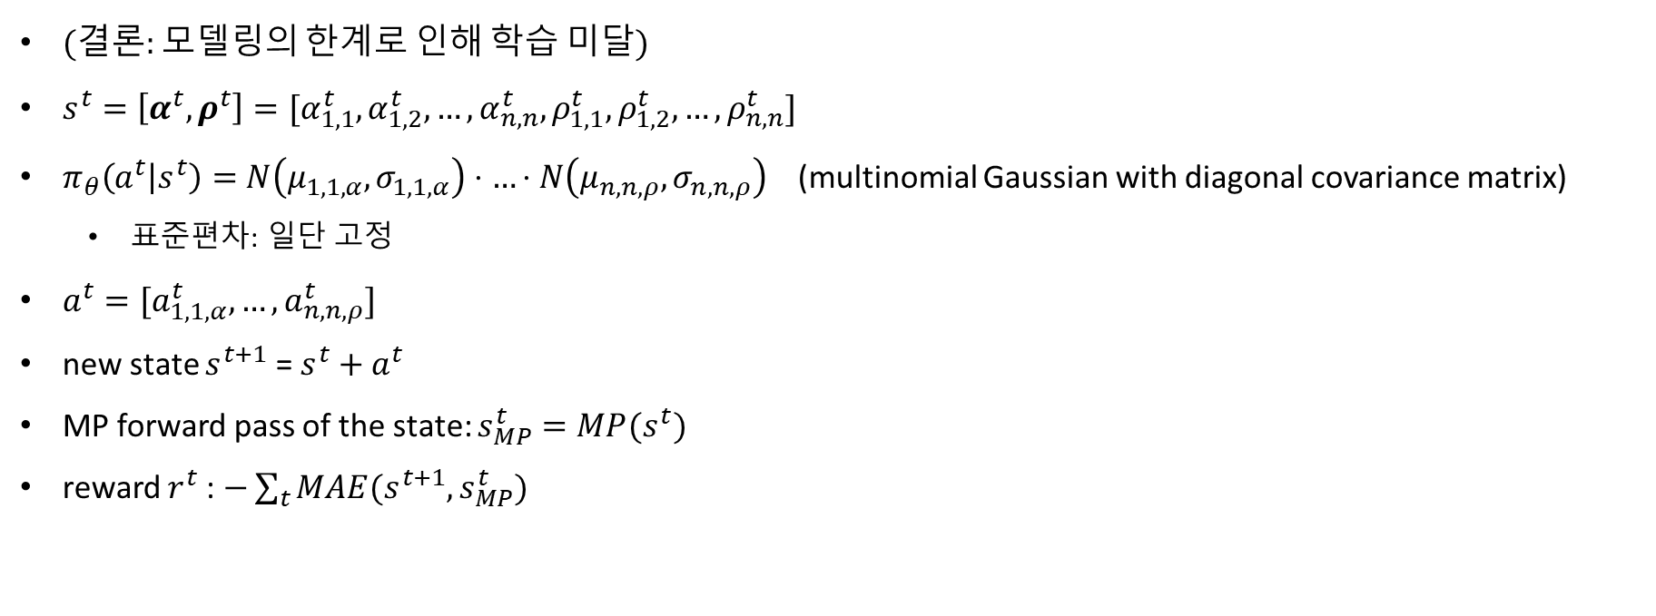






REINFORCE – (very primitive) bipartite formulation
(결론: 모델링의 한계로 인해 학습 미달)
$s^{t}=\left[α^{t},ρ^{t}\right]=[α_{1,1}^{t},α_{1,2}^{t},…,α_{n,n}^{t},ρ_{1,1}^{t},ρ_{1,2}^{t},…,ρ_{n,n}^{t}]$
$π_{θ}\left(a^{t} | s^{t}\right)=$ $N\left(μ_{1,1,α},σ_{1,1,α}\right)⋅…⋅N\left(μ_{n,n,ρ},σ_{n,n,ρ}\right)$ (multinomial Gaussian with diagonal covariance matrix)
표준편차: 일단 고정
$a^{t}=[a_{1,1,α}^{t},…,a_{n,n,ρ}^{t}]$
new state $s^{t+1}$ = $s^{t}+a^{t}$
MP forward pass of the state: $s_{MP}^{t}=MP(s^{t})$
reward $r^{t}$: $−\sum_{t}{MAE(s^{t+1},s_{MP}^{t})}$
$$μ=1$$
$$σ=0.5$$
$$σ=0.1$$
$b^{MP}$: ‘baseline’ of MP update
$$MP$$
$$s^{t}$$
$$π_{θ}(a^{t}|s^{t})$$
sampling
$$a^{t}$$
$$new state$$
$$(−∞,∞)$$
$$(−∞, b^{MP}]$$
$$reward (r^{t})$$
$$loss=−\sum_{t}{logπ_{θ}\left(a^{t} | s^{t}\right)⋅r^{t}}$$
$$logπ_{θ}(a^{t}|s^{t})$$
back prop: minimize loss : toward 0

Slide 10
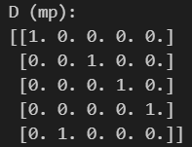
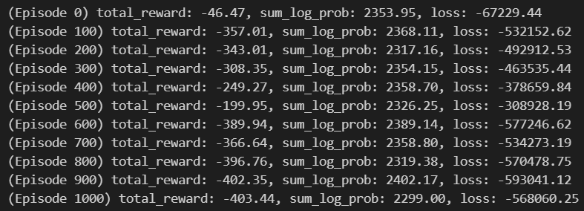
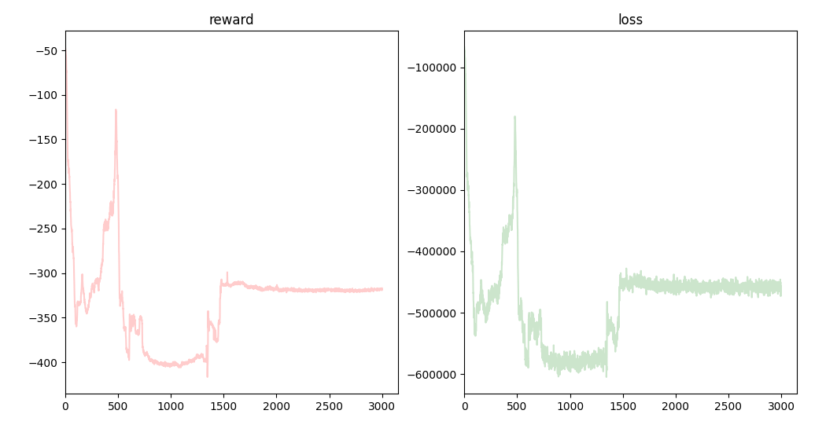
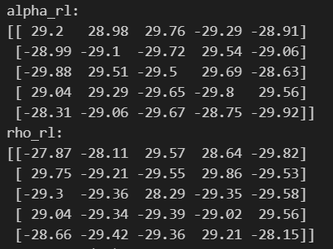
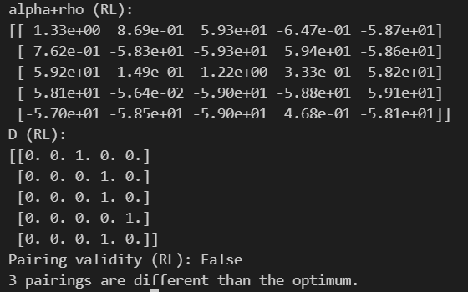
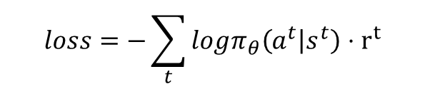
REINFORCE (Monte Carlo policy gradient) - 성능
$$loss=−\sum_{t}{logπ_{θ}\left(a^{t} | s^{t}\right)⋅r^{t}}$$
matching 정답
REINFORCE reward vs episode – 학습 X (local optimum)

Slide 11
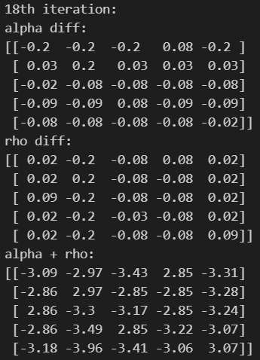
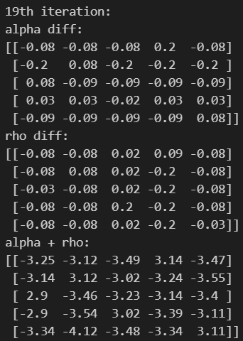
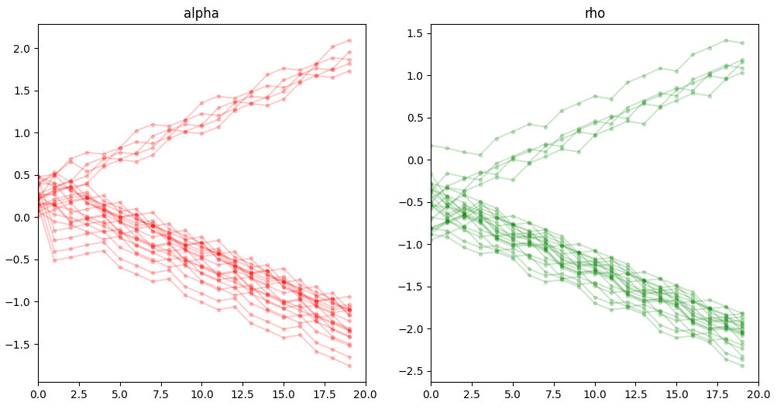
REINFORCE (Monte Carlo policy gradient) - 개선 방안 /계획 /질문
Policy 신경망 간소화 + 전략 구체화 (쪼개기)
매칭문제의 MP 성질을 반영
Alpha, rho 업데이트 패턴의 유사성 (row-wise & column-wise maximum)
각 row/column에서 크게 만들 index만 찾으면 되는건가 (그래도 function approximator인가)
reward 함수 manipulation
environment (different sets of weights) 적응 – TD learning?

Slide 12
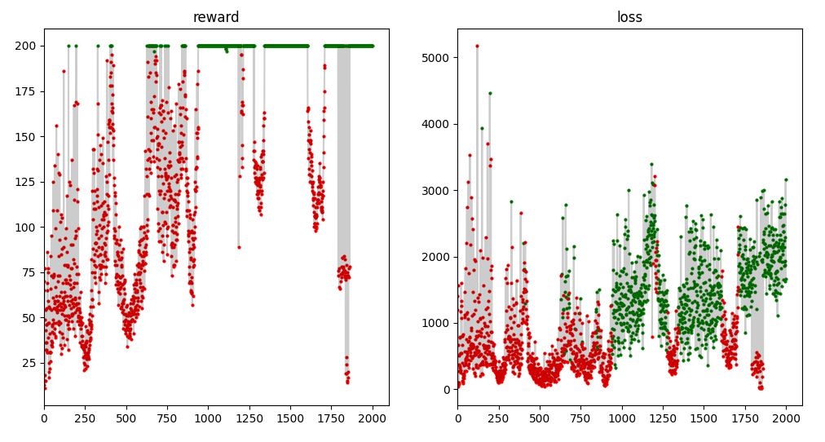
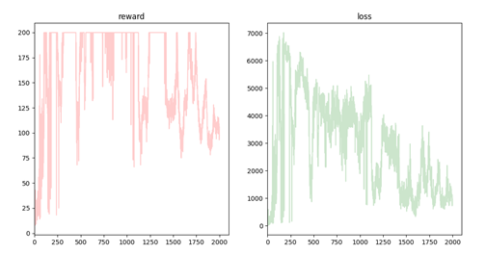
2022.01.04 weekly report
지난 주
MC policy gradient feasibility check + 학습 진행 여부 확인 했으나,
모델 디자인/테크닉의 투박함으로 인해 local optimum에 갇힘
이번 주
Action의 log-probability, reward 부호에 따른 loss 함수 조정이 필요한지 확인
필요없음
각 metric의 값과 함께 episode당 solve 여부를 확인해봄
cartpole (red dots: unsolved / green dots: solved episodes

Slide 13
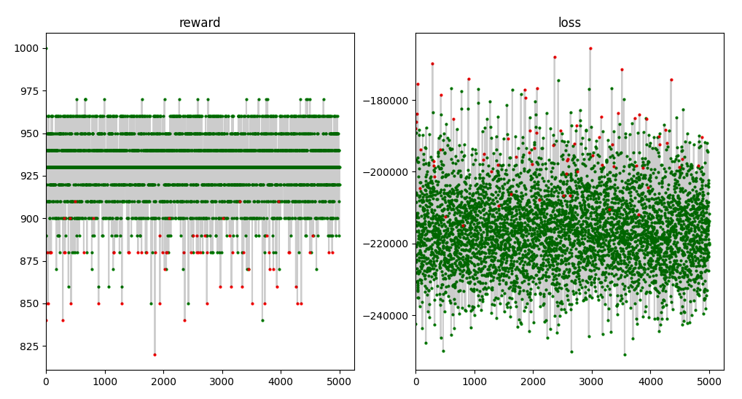
(이어서)
MP로 답 근처로 보낸 후 RL에 입력 – 최소한 model의 학습 방향이 맞는지 우선 확인 (cheat; feasibility check)
bipartite (red dots: unsolved / green dots: solved episodes

Slide 14
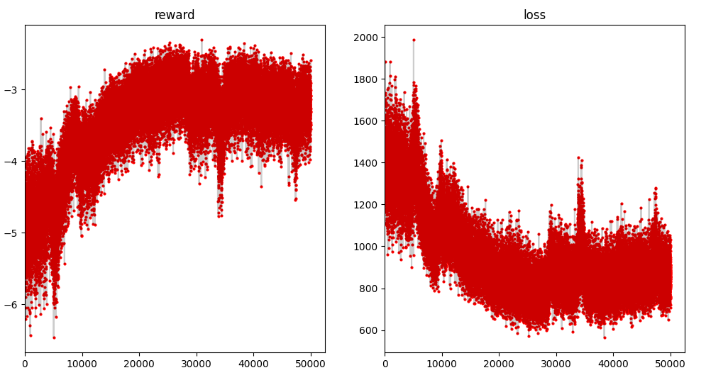
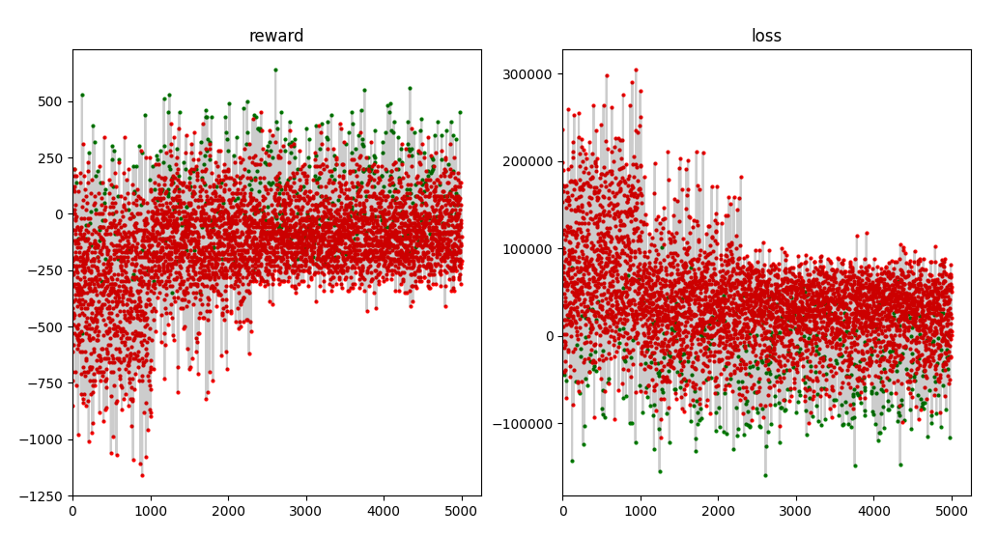
.
.
Reward system 개편
correct match 보상
각 row당 argmax(mp) == argmax(rl)이면 +10점
alpha, rho 각각 5rows → 다 맞으면 100점
incorrect pairing 벌
각 row마다 argmax(rl)만 1, 나머지는 0으로 바꾼 후
합이 1이 아닌 column의 갯수/2 마다 -50점
다 틀리면 -200점 (e.g. 모든 user가 똑같은 resource를 선택)
기존 방식과 비교:

Slide 15
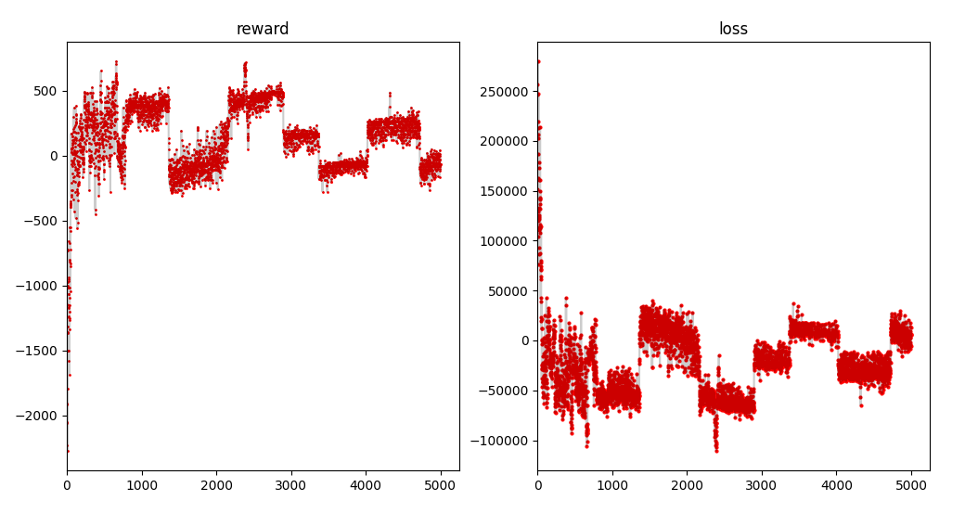
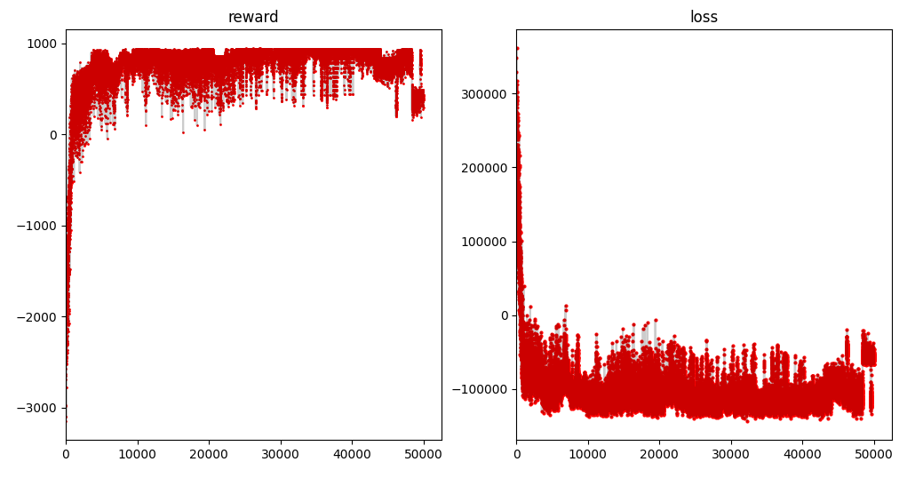
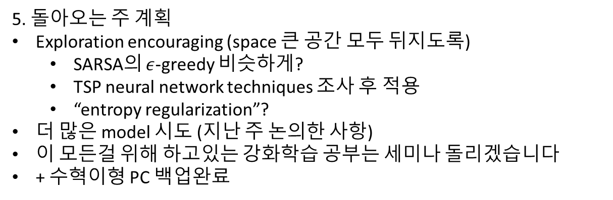
4. 추가적 hyperparameter 개선
learning rate 0.001
learning rate 0.0001
5. 돌아오는 주 계획
Exploration encouraging (space 큰 공간 모두 뒤지도록)
SARSA의 $ε$-greedy 비슷하게?
TSP neural network techniques 조사 후 적용
“entropy regularization”?
더 많은 model 시도 (지난 주 논의한 사항)
이 모든걸 위해 하고있는 강화학습 공부는 세미나 돌리겠습니다
+ 수혁이형 PC 백업완료
설계한 total reward의 최대까지 갔으나..
problem unsolved

Slide 16
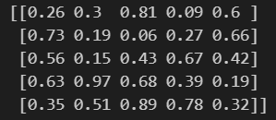
Greedy start (environment를 조금 반영해서 시작)
initial alpha, rho = argmax(w의 각 row)
e.g.
위 예시와 같이 optimum과 greedy가 다른 row가
없는 경우 (trivial)
1개인 경우
2개
...
5개
많아질수록 RL로 찾기가 어려워짐
0 0 1 0 0
1 0 0 0 0 0 0 0 1 0
0 1 0 0 0
0 0 1 0 0
-0.5 -0.5 +0.5 -0.5 -0.5
+0.5 -0.5 -0.5 -0.5 -0.5 -0.5 -0.5 -0.5 +0.5 -0.5
-0.5 +0.5 -0.5 -0.5 -0.5
-0.5 -0.5 +0.5 -0.5 -0.5
0 0 0 0 1
1 0 0 0 0 0 0 0 1 0
0 1 0 0 0
0 0 1 0 0
optimum:

Slide 17
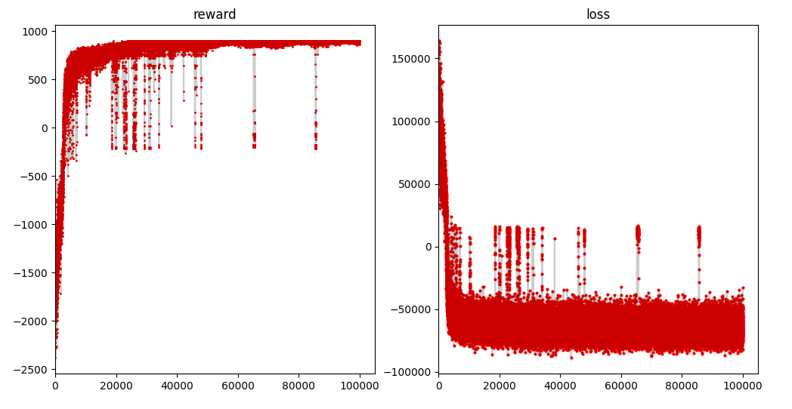
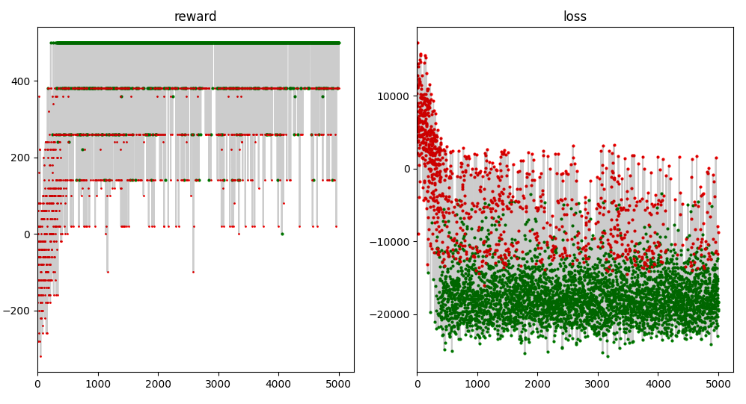




1. very easy case (greedy = optimal) : 잘 됨; trivial
Zero state start
Greedy start
2. general case (greedy $≠$ optimal, row 2개가 다른 경우)
Weights / greedy choices
Optimal(MP)
RL
Greedy start

Slide 18






general case (이어서)
reward = D_rl * MP의 alpha+rho matrix <- 개편안
학습 결과
e.g.
$$∗$$
$$=$$
(reward = sum=1.03)
local optimum의 유형이 pairing failure인 경우들로 자주 발생
해당 경우에도 큰 선호도만 맞추면 reward가 나쁘지 않기 때문
하지만 matching 문제 관점에서 infeasible 한 답이기 때문에 reward를 깎아야 함

Slide 19




general case (이어서)
reward = D_rl * MP의 alpha+rho matrix – (row, column 합 $≠$ 1 인 갯수)
학습 결과
row 2개가 greedy $≠$ optimal 였음
e.g.
1
1
1
1
1
$$∗$$
$$=$$
(sum=1.03)
0 1 1 1 2
$⇒$ 0 + (-2) = -2 만큼 reward 차감: reward = -0.97
학습 결과2 ( 전전 slide의 weights)
row 2개가 greedy $≠$ optimal 였음

Slide 20









general case (이어서)
row 3개가 greedy $≠$ optimal 일 때
Weights / greedy choices
Optimal(MP)
RL
다양한 local optima...

